Slide 1
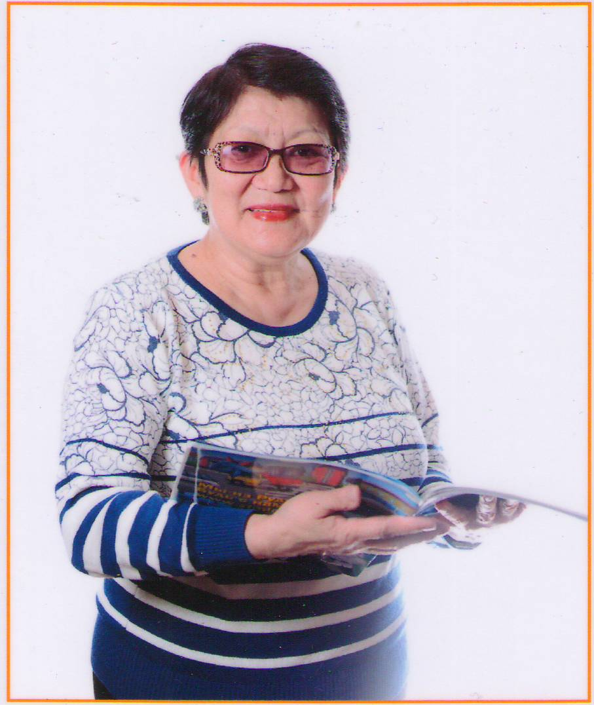
Степногорск қаласы А.Косарев атындағы
№ 9орта мектебінің І санатты
бастауыш сынып мұғалімі
Шайсултанова Камаш Мухамедиевна

Slide 2
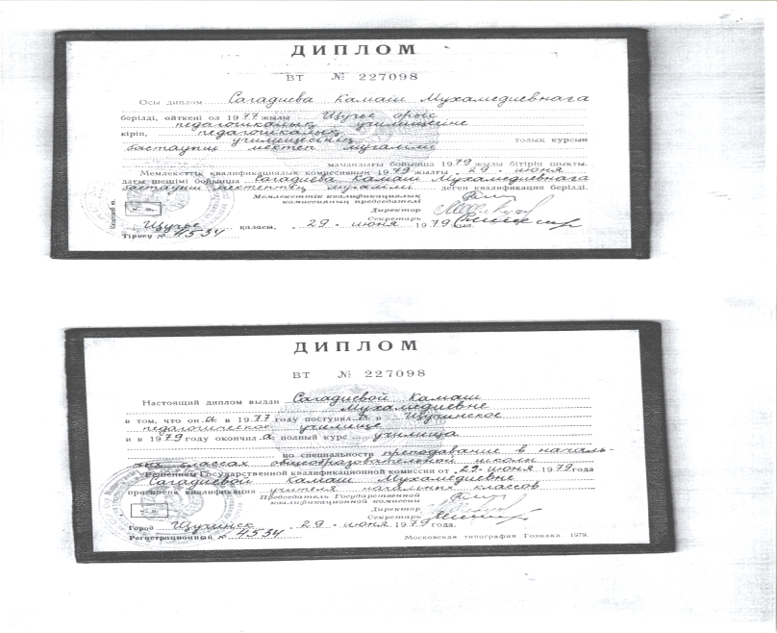
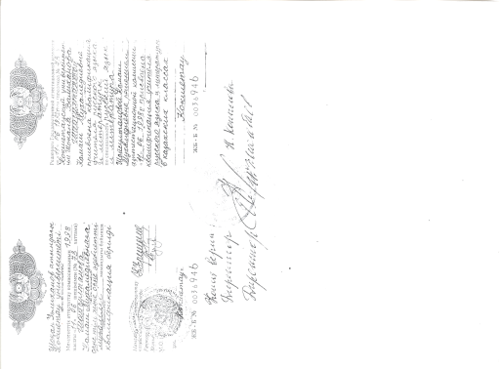
Жалпы мәлімет
Білімі: жоғары
Щучье педагогикалық училищесі, бастауыш сынып мұғалімі
Жоғары: Ш.Уәлиханов атындағы Көкшетау университеті
Орыс тілі мен әдебиет пәнінің мұғалімі
Пед. өтілі: 40 жыл
Санаты: бірінші

Slide 3
Педагогикалық іс-тәжірибемнің тақырыбы: “Бастауыш сыныптарда дамыта оқыту технологиясын қолданудың тиімділігі”, 2015-2016оқу жылы

Slide 4
Мектептің әдістемелік тақырыбы: “Оқыту үрдісінде танымдық қызығушылықты қалыптастыруда мұғалімнің шығармашылық тәжірибесінің зерттеу қызметі”

Slide 5
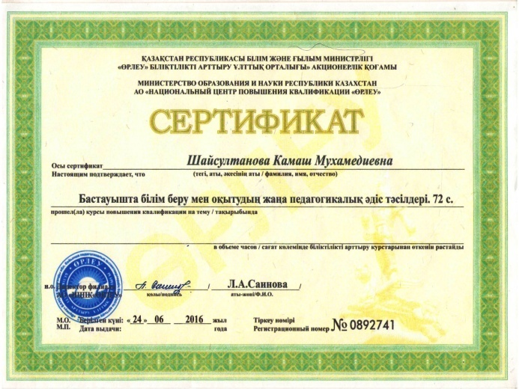
Біліктілікті арттыру курстары
1.Қазақстан Республикалық Оқу ассоциациясы
«Оқу мен Жазу арқылы Сын Тұрғысынан
Ойлауды Дамыту 2010 ж , Степногорск қаласы.
2. “Өрлеу” біліктілікті арттыру ұлттық
орталығы” Акционерлік қоғамы.
“ Бастауышта білім беру мен оқытудың
жаңа педагогикалық әдіс-тәсілдері,2016

Slide 6
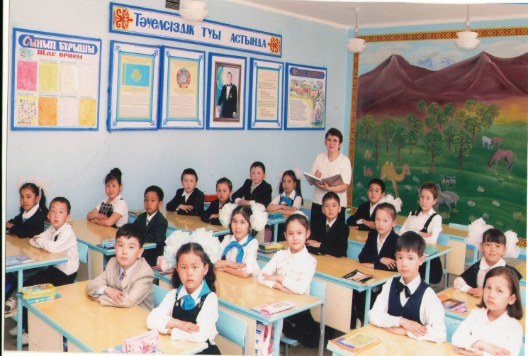
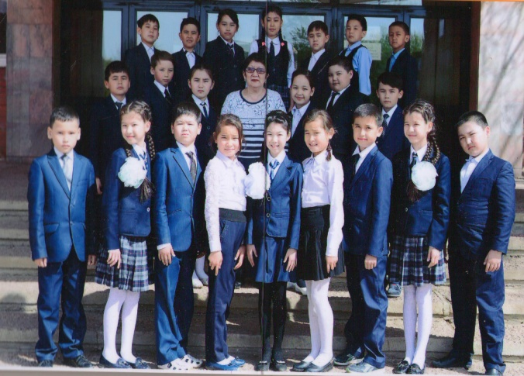
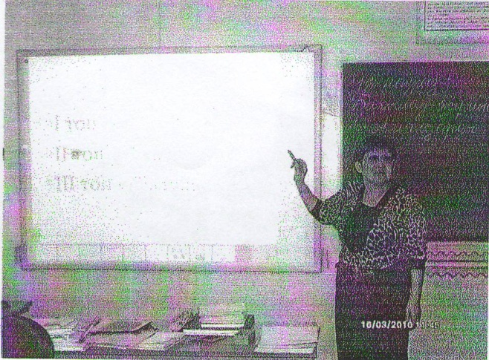
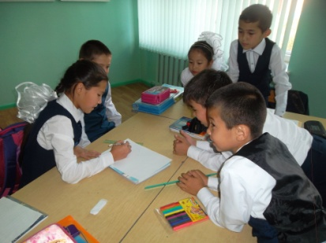
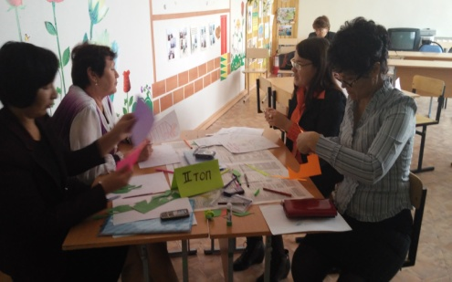
Сабақта қолданылатын технологиялар
Дамыта оқыту технологиясы

Slide 7
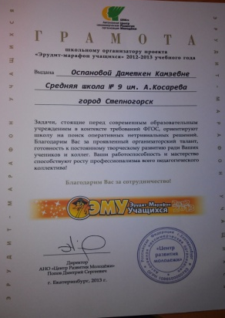
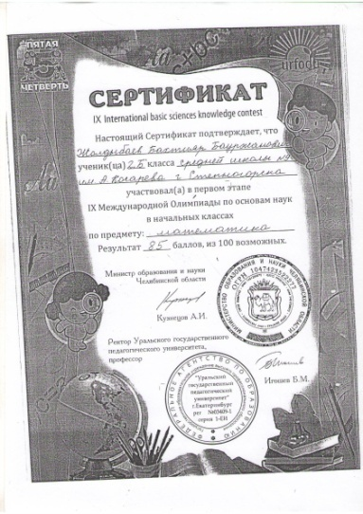
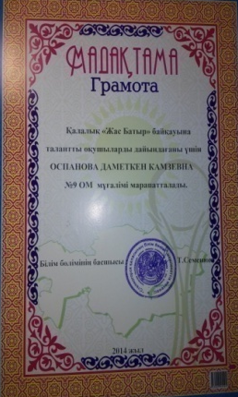
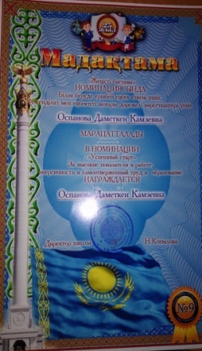
Оқушылардың жетістіктері:
Қалалық олимпиадада: №№№№№№№№-1 орын, математика пәнінен, 2014
Қалалық “Зерде “атты ғылыми қонференция-№№№№№№-сертификат, 2013
Халықаралық urfolu,”Эрудит-марафон учащихся”, “Эму-Специалист”т.б.олимпиадаларында:
Касенов Дархан -1 орын,
Жолдыбаев Бахтияр-2 орын,
Акимбаева Милана-1 орын,
Кошанаева Аружан-3 орын,
Таганова Айжан-2 орын, 2012, 2013.

Slide 8
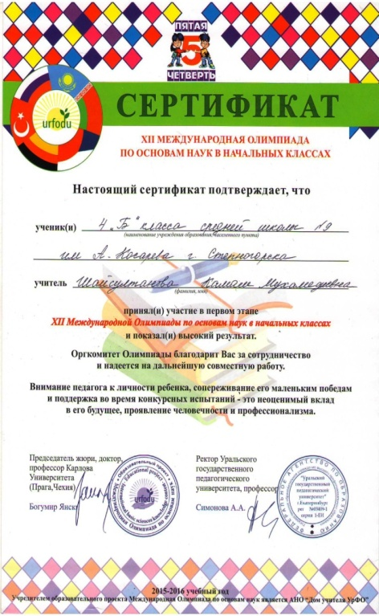
іX Халықаралық олимпиада “Урфуду” 2014-2015жж
1 турға 7 оқушы қатысты:
Жолдыбаев Бахтияр 95 - 1 орын
Таганова Айжан 85 ұпай – 2 орын
Кошанаева Еркежан 80 ұпай – 2 орын
Эгамкулов Бехрузбек 70 ұпай - 2орын
Бекмуратов Нуржан75 ұпай – 2орын
Акимбаева Милана 75 ұпай – 2 орын
2 турға 6 оқушы қатысты:
Жолдыбаев Бахтияр 90 - 1 орын
Бекмуратов Нуржан 75 ұпай – 2 орын
Кошанаева Еркежан 68 ұпай - 3орын
Эгамкулов Бехрузбек 66 ұпай – 3орын
Таганова Айжан 65 ұрай – 3 орын

Slide 9
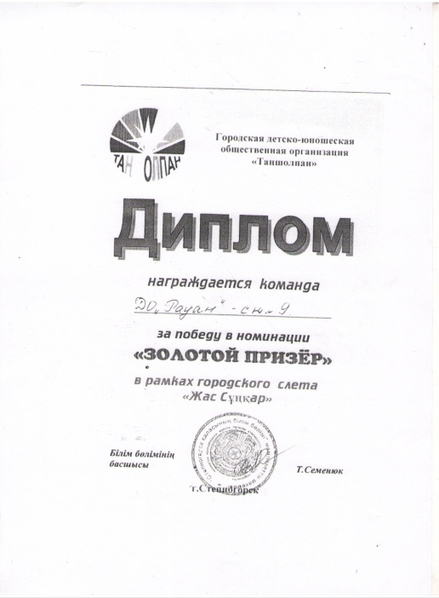
Оқушылардың жетістіктері
Облыстық “Әлем біздің жанымызда” сайысы
“Халықтар достығы” сайысы
Қалалық “Жас Сұңқар” слеті, Алтын призер

Slide 10
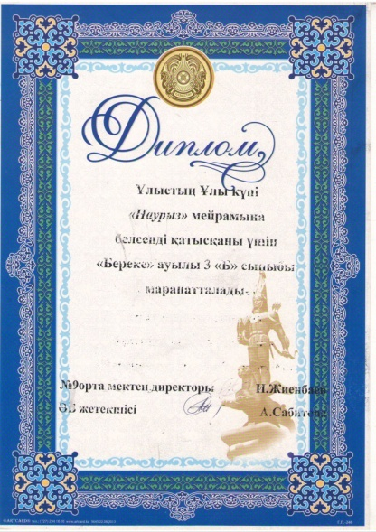
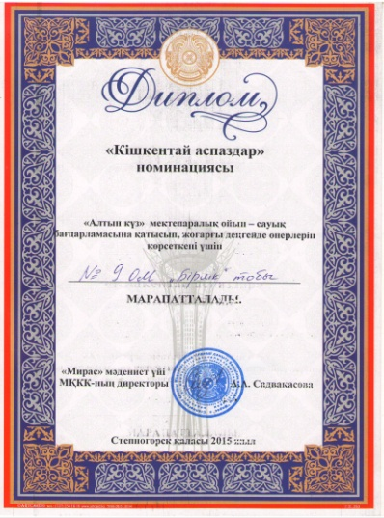
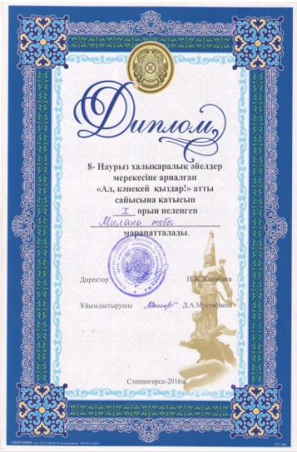
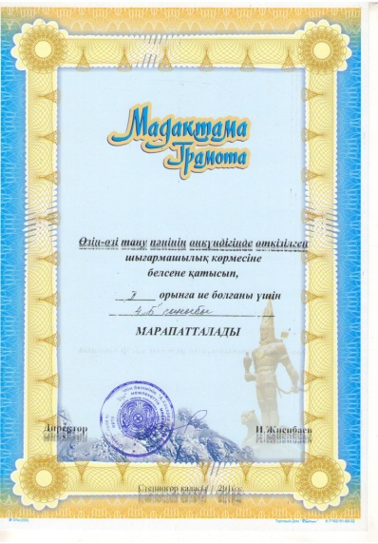
Оқушылардың жетістіктері
“Әз-Наурыз” мерекесіне, “Алтын күз” мерекесіне,
“ Тәуелсіздік-тұғырым” мерекесіне арналған сайыстар.

Slide 11
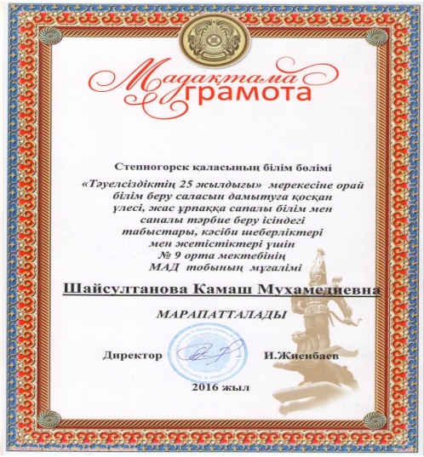
Мұғалімнің жетістіктері “ЭМУ-специалист”,”ЭМУ-Эрудит”
ПОНИ турнирін ұйымдастыруда кәсіби шеберлігі үшін марапаттау
2016ж.
Жас ұрпақ тәрбиесіне қосқан еңбегі үшін, 2016ж.

Slide 12
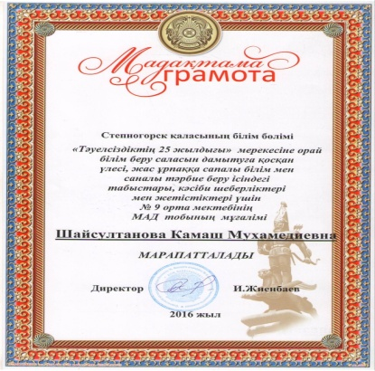
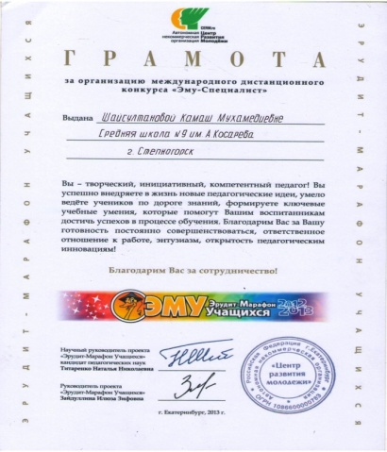
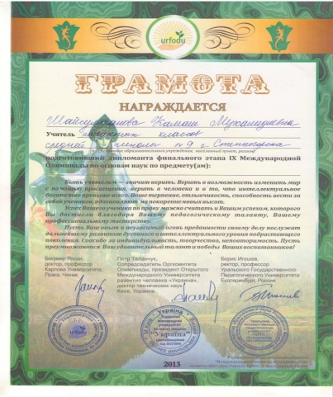
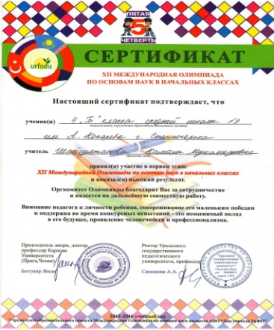
Мұғалімнің жетістіктері “ЭМУ-специалист”,”ЭМУ-Эрудит”
Тәуелсіздіктің 25 жылдығына орай Білім саласына қосқан үлесі үші2016 ж.
“ЭМУ-Специалист” сайысын ұйымдастырғаны үшін, 2014ж.
IX Халықаралық пән олимпиадасына дипломанттар дайындағаны үшін,2015
Психология апталығына белсендіқатысқаны үшін

Slide 13
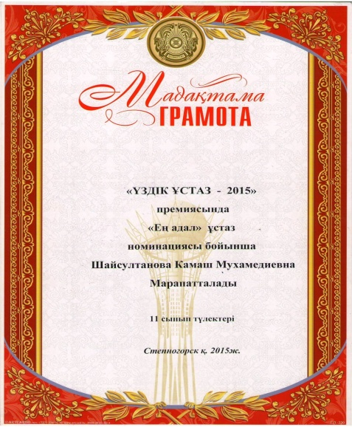
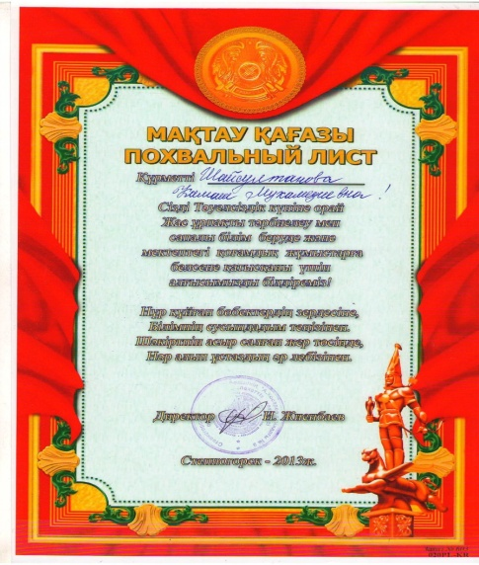
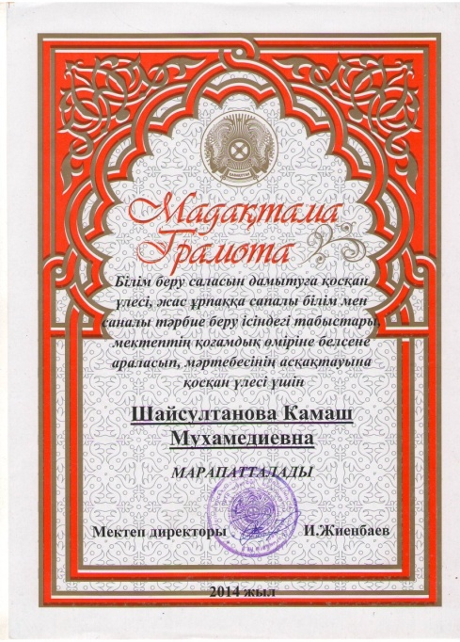
Мұғалімнің кәсіби жетістіктері
“Үздік ұстаз” премиясында марапатталды, 2016 ж.
Тәелсіздіктің 25 жылдығына орай “Жас ұрпаққа саналы тәрбие мен сапалы білім” бергені үшін, 2016

Slide 14
Мұғалімнің марапаттаулары

Slide 15
Мұғалімнің кәсіби жетістіктері:
Мектепішілік белсенді және жоғары дәрежеде көрсеткіш;
Қалалық олимпиадаға оқушыларды жоғары деңгейде дайындаған;
Облыстық “Заманауи бастауыш сынып кабинеті”байқауына белсенді қатысқан;
Халықаралық urfolu,”Эрудит-марафон учащихся”, “Эму-Специалист”т.б.олимпиадаларына белсенді қатысу және ұйымдастыру

Slide 16
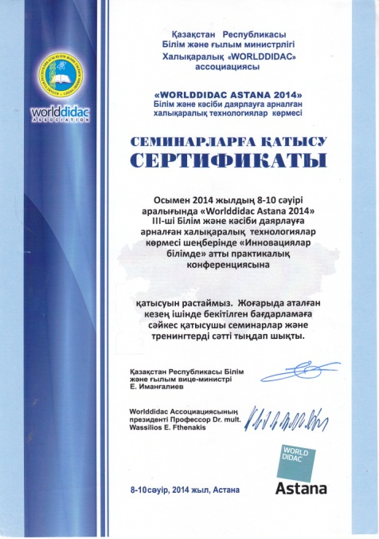
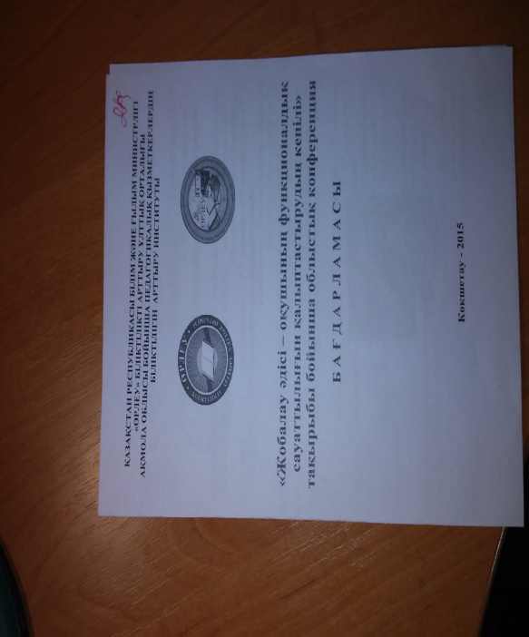
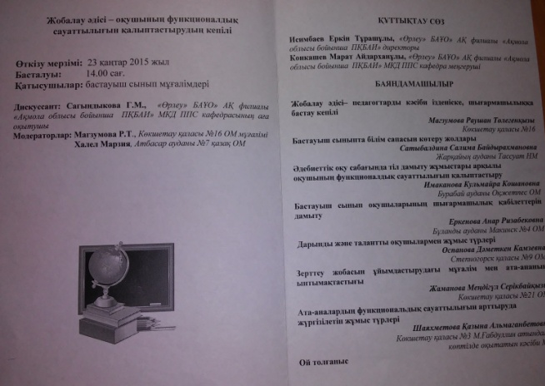
Ғылыми-практикалық конференция, байқаулар:
Қалалық: “Бастауыш сыныпта АКТ пайдаланған ең таңдаулы математика сабақтары”атты байқау, сертификат.
Республикалық-қашықтық: “ Бастауыш сыныпта сабақта жаңа технологияны қолданудың тиімділігі”
Республикалық: “ZIAT” Ғылыми-әдістемелік орталығымен ұйымдастырылған “Менің үздік презентациялық сабағым”атты байқау таңдаулы математика сабақтары”атты байқау, ІІ орын.
Халықаралық: “WORLDDIDAS ASTANA 2014 конференциясына қатысушы.

Slide 17
Ғылыми-практикалық конференция, байқаулар:
Халықаралық: “Инфоурок” жобасына белсенді қатысушы
Баяндама: “Сабақта тиімді әдістерді қолдану” әдістемелік бірлестікте, 2014 ж.
Бастауыш сынып мұғалімдеріне арналған конференция “ Оқу шапшаңдығын арттыру жолдары”, 2015ж.
Республикалық: “Ұстаз болу бақыты”онлайн-фотосурет конкурсы.
Республикалық: Бастауыш сынып мұғалімдеріне арналған қашықтық олимпиада, сертификат, 2016ж.

Slide 18
Әдістемелік өнім
1
IV Халықаралық әлеуметтік –педагогикалық инновациялар
Жәрмеңкесіне қатысқаны үшін сертификат
2
Қалалық эксперттік кеңеске
“Ойын элементтерін пайдалану арқылы
Бастауыш сынып оқушыларының
Танымдық қабілеттерін дамыту”

Slide 19
Оқу үлгерімінің көрсеткіші:

Slide 20
Оқушылардың білім сапасының көрсеткіштері
Сыныптар | Оқу жылы | Оқушы саны | Үлгерім сапасы | Білім сапасы
1 сынып | 2010-2011 | 25 | 70% | 100%
2 сынып | 2011-2012 | 25 | 72% | 100%
3сынып | 2012-2013 | 23 | 73% | 100%
4 сынып | 2013-2014 | 29 | 75% | 100%

Slide 21
Оқушылардың олимпиадаға,сайыстарға қатысу көрсеткіші

Slide 22
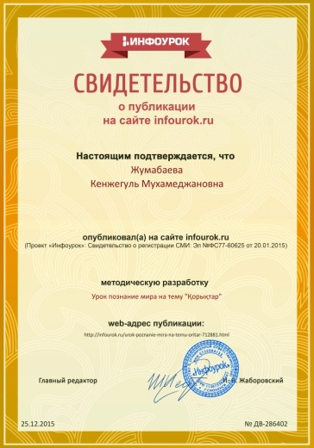
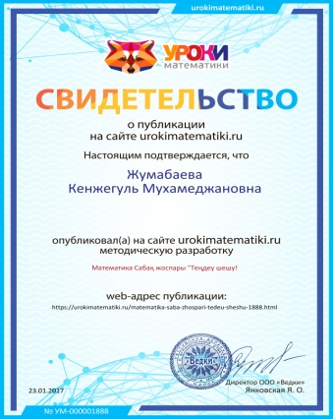
Басылымдар:
№11
14.12.2015 ж. “Копилка уроков” Математика, 4 сынып.
05.04.2015. “Мир учителя” “Ертегілер әлемінде”
10.10.2016ж. “Менің елім” әзірлемесі.
10.03.2016. “Инфоурок” Етістік әзірлемесі.
13.11.2015ж. “Инфоурок” Таулы жер өсімдіктері
12.04.2016ж. “Инфоурок” Дәрумендер әзірлемесі..

Slide 23
Басылымдар:
Республикалық ғылыми-әдістемелік журнал “Просвещение” .Выпуск №1(3)
Қаңтар-Ақпан,2017 ж.

Slide 24
Степногорск қаласы А.Косарев атындағы
№ 9орта мектебінің І санатты
бастауыш сынып мұғалімі
Шайсултанова Камаш Мухамедиевна

